Slide 1


OTROKOVE
PRAVICE
DELOVNI UČBENIK STR. 66-69

Slide 2
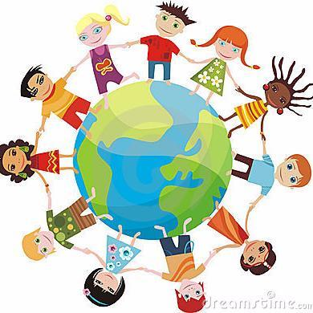
ZAKAJ SO OTROCI POSEBEJ ZAŠČITENI?
Otroke ščiti KONVENCIJA O OTROKOVIH PRAVICAH, ki jo je sprejela OZN. Imajo pravico do zaščite pred nasiljem, mučenjem, poniževanjem, zanemarjanjem, malomarnim ravnanjem, trpinčenjem, izkoriščanjem, spolnimi zlorabami, drogami …
Glavni razloga: RANLJIVOST in da se še učijo ODGOVORNOSTI.

Slide 3
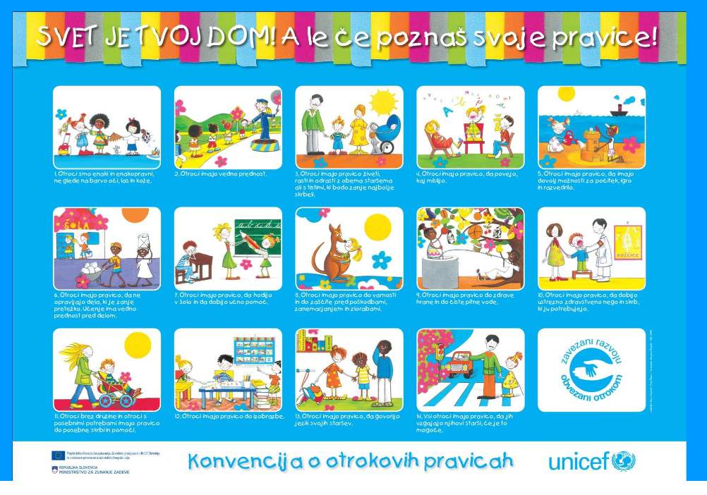

Slide 4
POSEBNE PRAVICE OTROK
do DRUŽINE in skrbnega okolja
do VARNOSTI in zaščite
do zadosti hrane in čiste vode
do ustrezne življenjske ravni
do skrbi za tiste s posebnimi potrebami
do brezplačnega izobraževanja
do uporabe materinega jezika, svoje vere in kulture
do izražanja lastnega mnenja in druženja
do igre

Slide 5
NALOGE
5. VMEŠAVANJE V ČLOVEKOVO ZASEBNO ŽIVLJENJE
5.1 Sosedo Tino sumiš, da uživa prepovedane droge, na skrivaj pogledaš njen dnevnik?
5.2 Slišiš kričanje iz sosednega stanovanja, zato s starši pozvonite?
5.3 Med telefoniranjem slišiš neznan pogovor morebitnih vlomilcev?
6. PRAVICA DO IGRE
Primer otroškega dela v indijskih tekstilnih tovarnah. Mnenje?

Slide 6
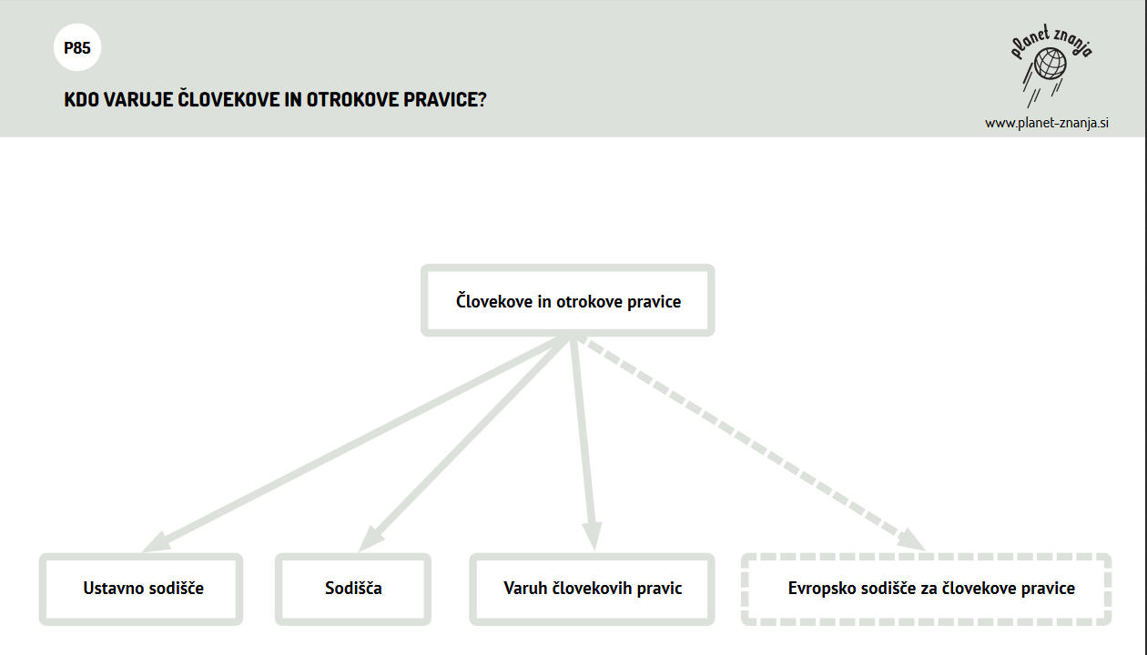

Slide 7
NALOGE
7. OBISK DOMA STAREJŠIH OBČANOV – poročilo
7.1 Katere pravice so morda kršili starostnikom?
7. 2 Kako še imenujemo varuha človekovih pravic?
ZLATO PRAVILO
„Z DRUGIMI RAVNAJ TAKO, KOT BI SI ŽELEL DA ONI RAVNAJO S TEBOJ.“

Slide 8
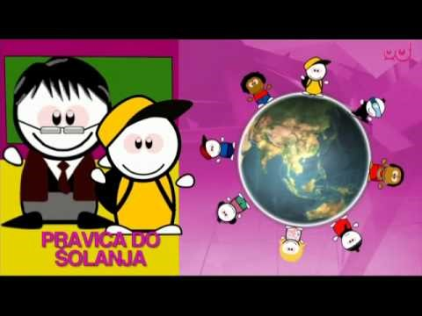
ŽELIŠ IZVEDETI VEČ?
Infodrom

Slide 9
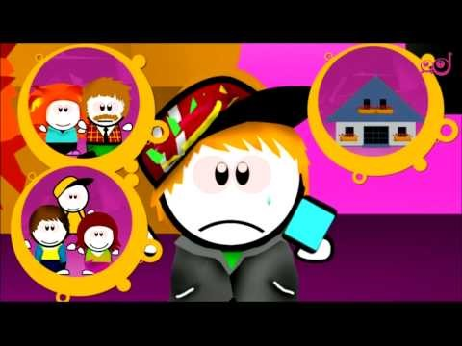
ŽELIŠ IZVEDETI VEČ?
Infodrom - zagovornik

Slide 10
ŽELIŠ IZVEDETI VEČ?
SPLETNA STRAN VARUHA ČLOVEKOVIH PRAVIC:
http://www.pravice-otrok.si/

Slide 11
ŽELIŠ IZVEDETI VEČ?
UNICEF
https://www.unicef.si/vsebina/101/Konvencija%20o%20otrokovih%20pravicah

